Slide 1
Django缓存优化
课程介绍
讲师：Cynthia

Slide 2
培训对象
有Python语言编程基础；
有Django框架开发基础；
有linux系统操作基础；

Slide 3
培训技能目标
掌握Django缓存框架基本原理；
掌握Django缓存配置方法；
掌握Django Web框架的几种缓存系统及配置方法；

Slide 4
开发环境
Ubuntu系统
PyCharm IDE
Python编程语言
MySQL数据库

Slide 5
课程大纲

Slide 6
Lesson1: Django缓存优化框架与配置介绍

Slide 7
减小过载
WHY?
⇒
避免重复计算
提高系统性能

Slide 8
课程内容
如何进行缓存
缓存类型
缓存粒度分类
缓存设置与使用
缓存原理

Slide 9
如何进行缓存——伪代码演示
given a URL, try finding that page in the cache #URL请求进入 if the page is in the cache: #查询缓存 return the cached page #缓存命中 else: #缓存未命中 generate the page #生成页面 save the generated page in the cache (for next time) #缓存页面 return the generated page # 返回页面

Slide 10
缓存类型
Memcached⇨最有效、最快
Database caching
Filesystem caching
Local-memory caching
Dummy caching (for development)
Using a custom cache backend

Slide 11
缓存粒度分类
Per-site cache
Per-view cache
Template fragment caching
Low-level cache API

Slide 12
缓存设置与使用——示例一
CACHES = { 'default': { 'BACKEND': 'django.core.cache.backends.memcached.MemcachedCache', 'LOCATION': '127.0.0.1:11211', } }

Slide 13
缓存设置与使用——示例二
CACHES = { 'default': { 'BACKEND': 'django.core.cache.backends.memcached.MemcachedCache', 'LOCATION': 'unix:/tmp/memcached.sock', } }

Slide 14
缓存设置与使用——示例三
CACHES = { 'default': { 'BACKEND': 'django.core.cache.backends.memcached.MemcachedCache', 'LOCATION': [ '172.19.26.240:11211', '172.19.26.242:11211', ] } }

Slide 15
缓存设置与使用——示例四
CACHES = { 'default': { 'BACKEND': 'django.core.cache.backends.memcached.MemcachedCache', 'LOCATION': [ '172.19.26.240:11211', '172.19.26.242:11212', '172.19.26.244:11213', ] } }

Slide 16
缓存设置与使用——访问缓存
>>>from django.core.cache import caches
>>>cache1 = caches[‘myalias’]
>>>cache2 = caches[‘myalias’]
>>>cache1 is cache2
True

Slide 17
缓存配置与使用——使用缓存
>>>from django.core.cache import cache
>>>cache.set(‘my_key’, ‘hello, world’, 30)
>>>cache.get(‘my_key’)
‘hello, world!’
>>>cache.get(‘my_key’)
None
>>>cache.get(‘my_key’，‘has expired’)
‘has expired’

Slide 18
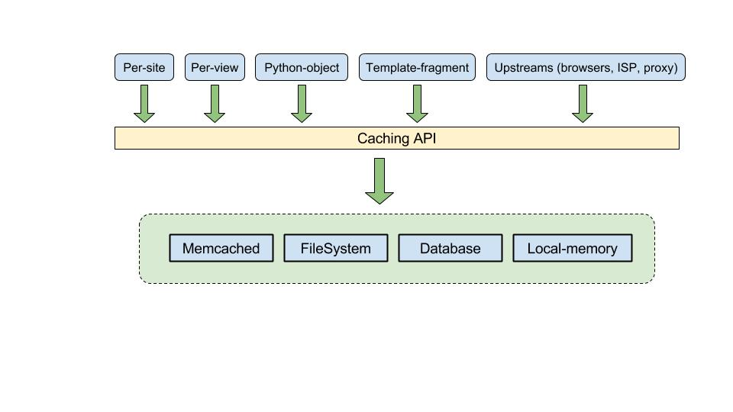
缓存原理

Slide 19
参考资料
https://docs.djangoproject.com/en/1.8/topics/cache/

Slide 20
THANKS

